Slide 1
AI COMPUTER
Nhóm 1
1870583 Chu XuânTình
1870584 Trần ThànhĐạt
1870387 Lê vănDuẫn
11970017 PHAN VĂN HƯNG
1670967 NGUYỄN NGỌC THÀNH
1970133 TRẦN QUỐC TRÍ

Slide 2
Outline
Neural network topology:
Multi-Layer Perceptron (MLP), Convolutional Neural Network (CNN), Recurrent Neural Network (RNN), Long Short-Term Memory (LSTM), Spiking Neural Network (SNN)...

Slide 3
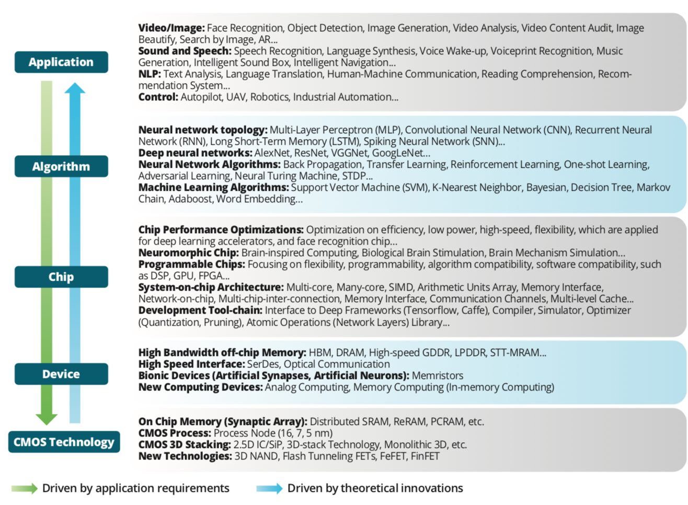
AI Computing

Slide 4
Popular Types of DNNs
Fully-Connected NN
– feed forward, a.k.a. multilayer perceptron (MLP)
Convolutional NN (CNN)
– feed forward, sparsely-connected w/ weight sharing
Recurrent NN (RNN)
– feedback
Long Short-Term Memory (LSTM) – feedback + storage

Slide 5
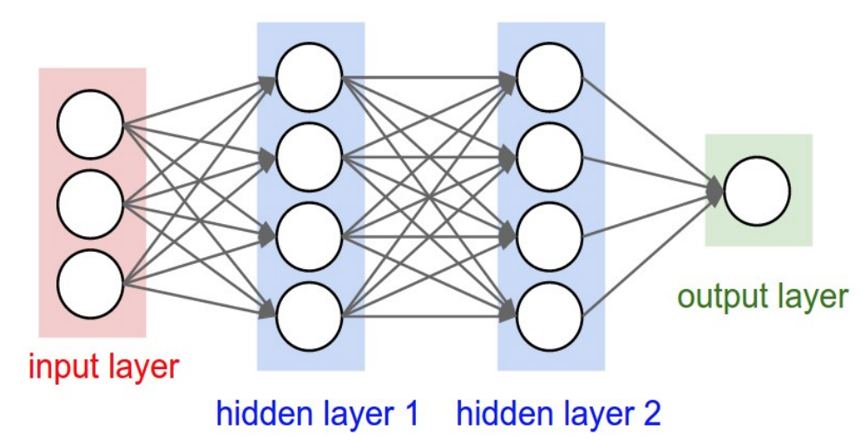
What are CNNs ?
CNN= Neural Network with a convolution operation instead of matrix multilplication in at least one of the layers
Neural Networks:

Slide 6
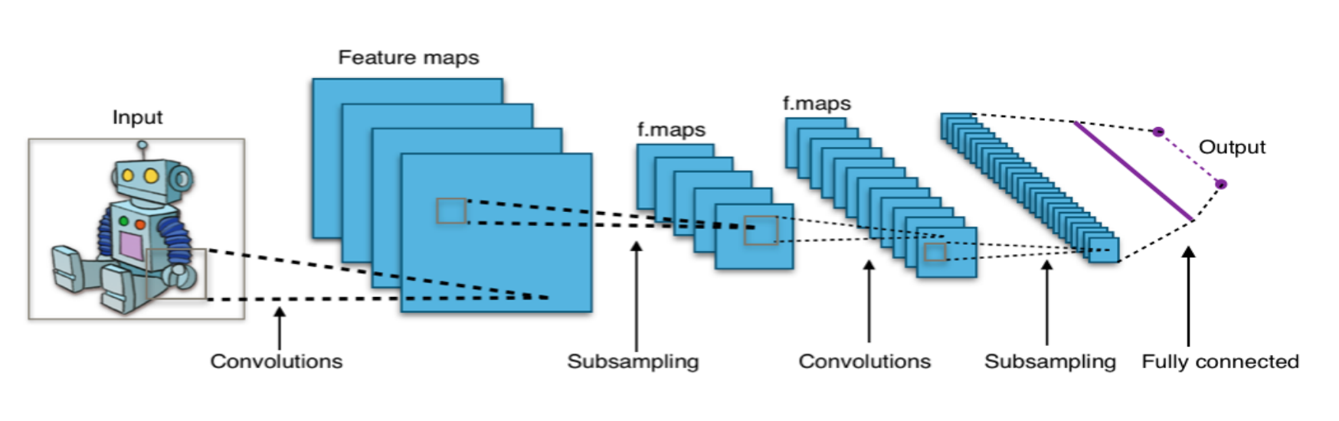
A typical CNN architecture

Slide 7
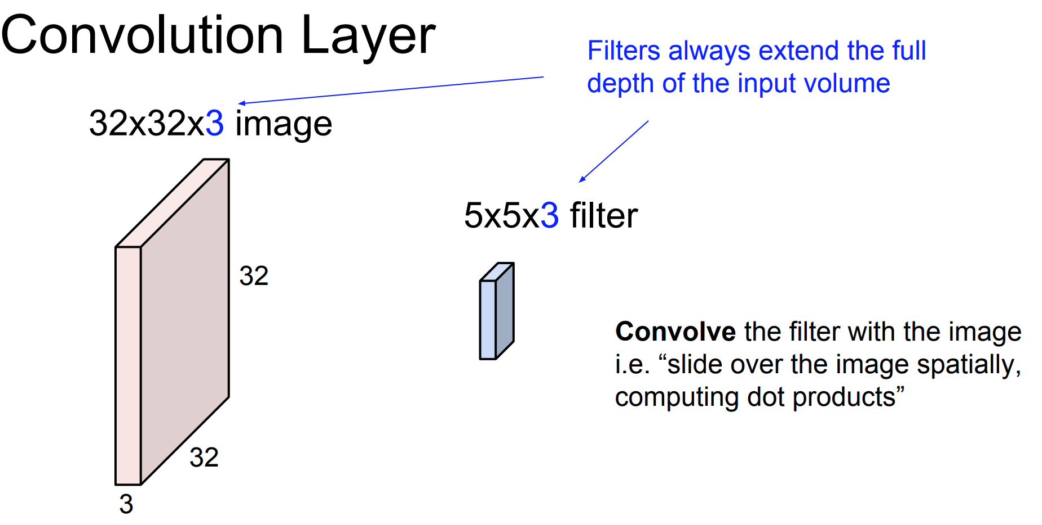
Convolution Layer

Slide 8
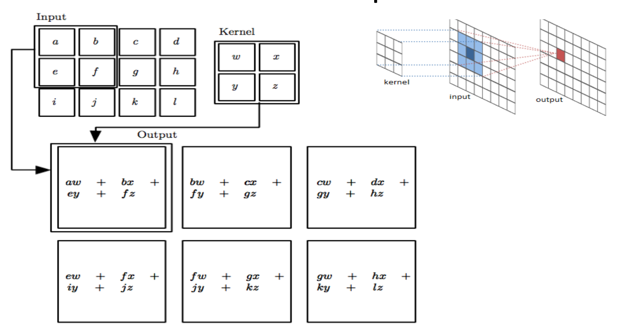
The convolution operation

Slide 9
The convolution operation
• Many ML frameworks implemented convolution as cross-correlation
Misleading
• ML algorithm: learn the appropriate values of the kernel in the appropriate place • An algorithm based on convolution will learn a kernel that is flipped relative to the kernel
learned by an algorithm without flipping.
Notes:
Nhiều khung ML thực hiện tích chập như tương quan chéo
Gây hiểu lầm
• Thuật toán ML: tìm hiểu các giá trị thích hợp của kernel ở vị trí thích hợp •
Một thuật toán dựa trên tích chập sẽ học một hạt nhân được lật so với hạt nhân được học bởi một thuật toán mà không cần lật.

Slide 10
The Motivation
Spare interactions
Parameter sharing
Equivariant representations
3 reasons why convolution is cool
Notes:
TĂNG
tương tác
Chia sẻ thông số
Đại diện tương đương –THAY THẾ TƯƠNG ĐƯƠNG

Slide 11
The Motivation
Spare interactions
Traditional networks: every output unit interacts with every input unit
Large kernels → Small kernels
• Memory efficiency • Computation requires fewer operations • Units in deeper layers may indirectly interact with larger portion of the input
Notes:
Mạng truyền thống: mọi đơn vị đầu ra tương tác với mọi đơn vị đầu vào
Bộ lọc kernels lớn → kernels nhỏ
• Hiệu quả bộ nhớ • Tính toán đòi hỏi ít thao tác hơn • Các đơn vị ở các lớp sâu hơn có thể tương tác gián tiếp với phần lớn hơn của đầu vào

Slide 12
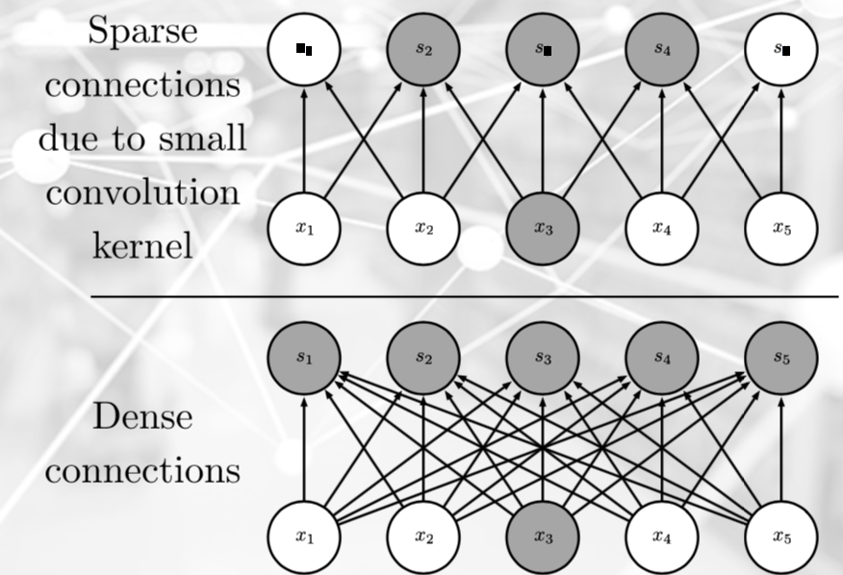
The Motivation
Spare interactions
Parameter sharing
Equivariant representations
Notes:
Mạng truyền thống: mọi đơn vị đầu ra tương tác với mọi đơn vị đầu vào
Bộ lọc kernels lớn → kernels nhỏ
• Hiệu quả bộ nhớ • Tính toán đòi hỏi ít thao tác hơn • Các đơn vị ở các lớp sâu hơn có thể tương tác gián tiếp với phần lớn hơn của đầu vào

Slide 13
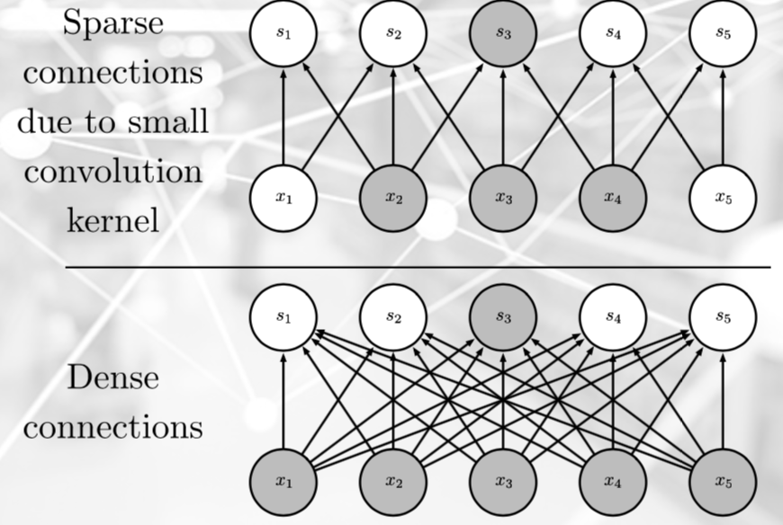
The Motivation
Spare interactions
Parameter sharing
Equivariant representations
Notes:
Mạng truyền thống: mọi đơn vị đầu ra tương tác với mọi đơn vị đầu vào
Bộ lọc kernels lớn → kernels nhỏ
• Hiệu quả bộ nhớ • Tính toán đòi hỏi ít thao tác hơn • Các đơn vị ở các lớp sâu hơn có thể tương tác gián tiếp với phần lớn hơn của đầu vào

Slide 14
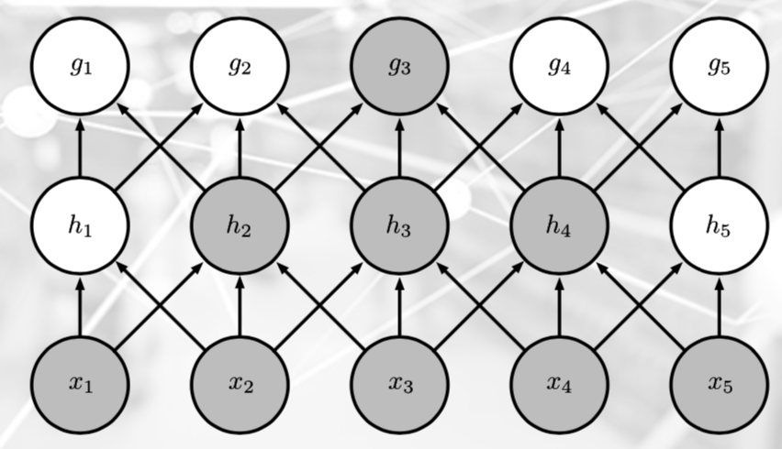
The Motivation
Spare interactions
Parameter sharing
Equivariant representations
Using the same parameter for more than one function
Learn a set of parameters for every location
Does not reduce the runtime of forward propagation but the storage requirement
Notes:
Sử dụng cùng một tham số cho nhiều hơn một chức năng
Học một bộ thông số cho mọi vị trí
Không làm giảm thời gian chạy của lan truyền về phía trước nhưng yêu cầu lưu trữ

Slide 15
The Motivation
Spare interactions
Parameter sharing
Equivariant representations
A function is equivariant means that if the input change, the output changes in the same way
Function f is equivariant to function g if f(g(x)) = g(f(x))
Convolution is not naturally equivariant to transformations (except translation)
Notes:
Sử dụng cùng một tham số cho nhiều hơn một chức năng
Tìm hiểu một bộ thông số cho mọi vị trí
Không làm giảm thời gian chạy của lan truyền về phía trước nhưng yêu cầu lưu trữ

Slide 16
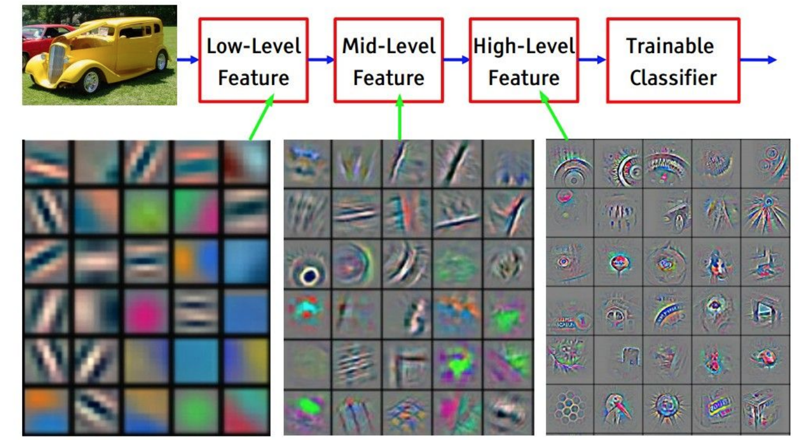
The Motivation

Slide 17
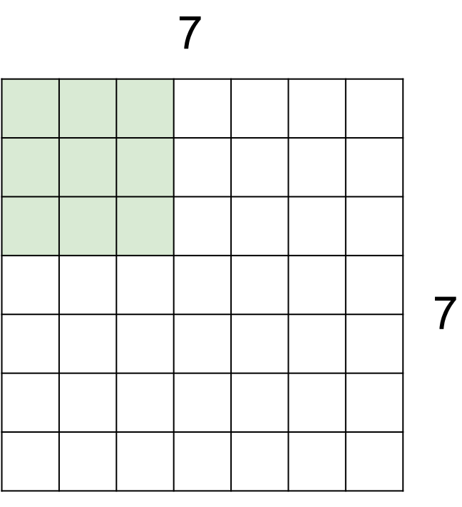
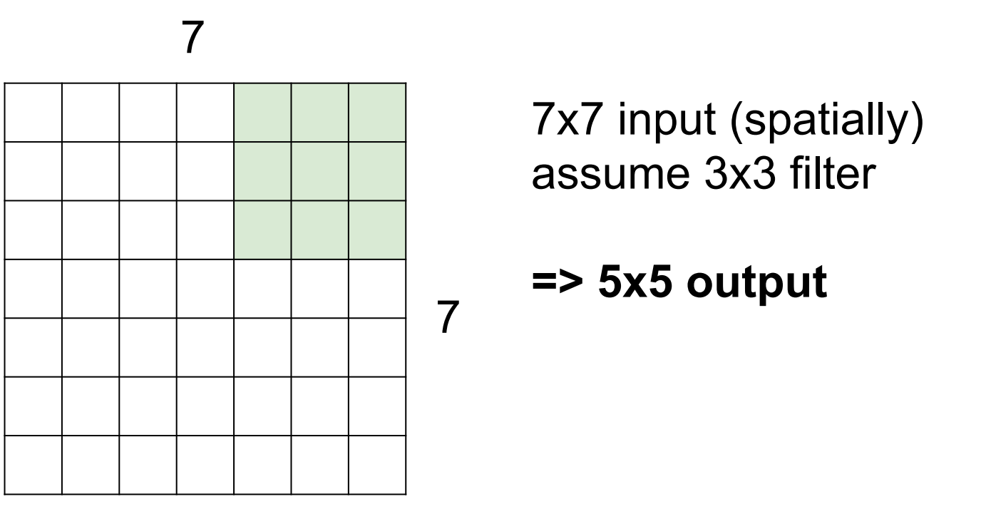
A closer look at spatial dimensions: 7x7 input (spatially) assume 3x3 filter

Slide 18
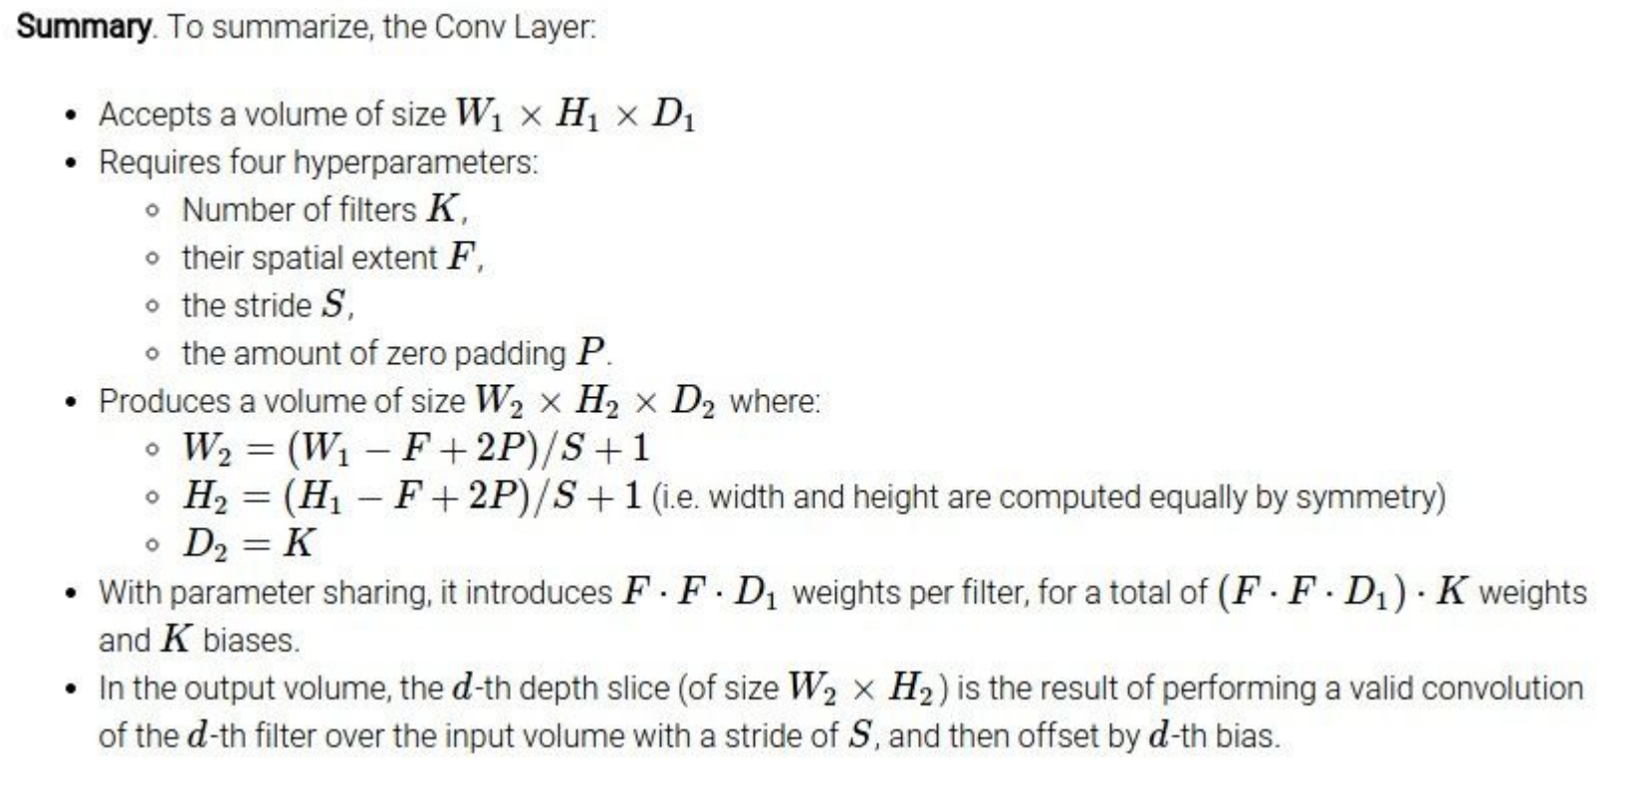

Slide 19
• Input volume: 32x32x3 • 10 5x5 filters with stride 1, pad 2 •
Output volume size: ?
(32+2*2-5)/1+1 = 32 spatially, so 32x32x10
Number of parameters in this layer?
each filter has 5*5*3 + 1 = 76 params (+1 for bias) => 76*10 = 760

Slide 20
Thực hiện phép tính convolution trên ảnh
Notes:
Output Y của phép tính convolution trên ảnh màu là 1 matrix.
Có 1 hệ số bias được cộng vào sau bước tính tổng các phần tử của phép tính element-wise

Slide 21

Example

Slide 22
POOLING
Pooling layer - makes the representations smaller and more manageable - operates over each activation map independently:
Notes:
Pooling layer thường được dùng giữa các convolutional layer, để giảm kích thước dữ liệu nhưng vẫn giữ được các thuộc tính quan trọng. Kích thước dữ liệu giảm giúp giảm việc tính toán trong model.
Nhưng hầu hết khi dùng pooling layer thì sẽ dùng size=(2,2), stride=2, padding=0. Khi đó output width và height của dữ liệu giảm đi một nửa, depth thì được giữ nguyên .

Slide 23
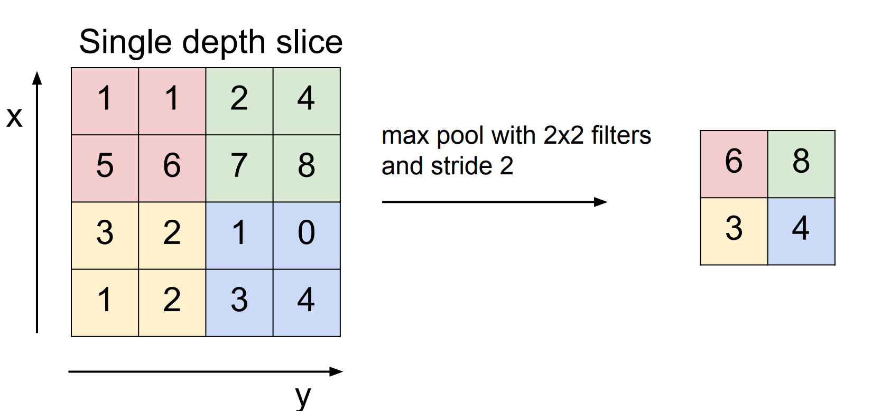
MAX POOLING
Notes:
Có 2 loại pooling layer phổ biến là: max pooling và average pooling.
Trong một số model người ta dùng convolutional layer với stride > 1 để giảm kích thước dữ liệu thay cho pooling layer.

Slide 24
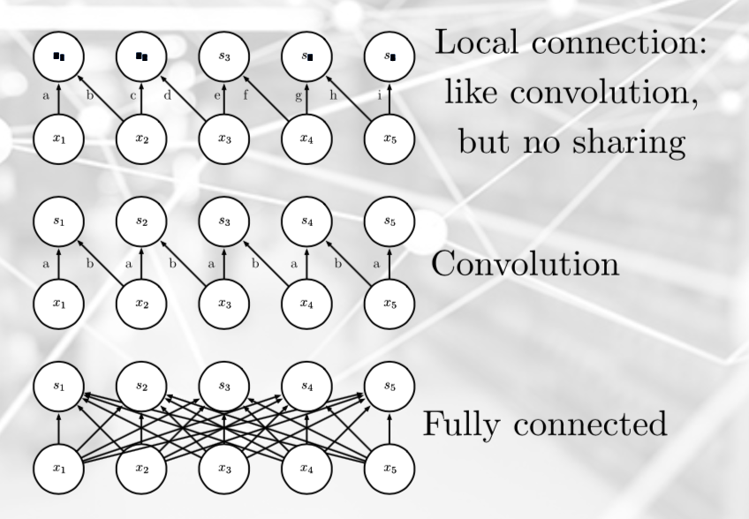
Variants of the Basic Convolution Function
Notes:
Fully connected layer
Sau khi ảnh được truyền qua nhiều convolutional layer và pooling layer thì model đã học được tương đối các đặc điểm của ảnh (ví dụ mắt, mũi, khung mặt,…) thì tensor của output của layer cuối cùng, kích thước H*W*D, sẽ được chuyển về 1 vector kích thước (H*W*D)
Sau đó ta dùng các fully connected layer để kết hợp các đặc điểm của ảnh để ra được output của model.

Slide 25

Fully Connected Layer (FC layer)
Contains neurons that connect to the entire input volume, as in ordinary Neural Networks

Slide 26
Convolutional neural network model.

Slide 27
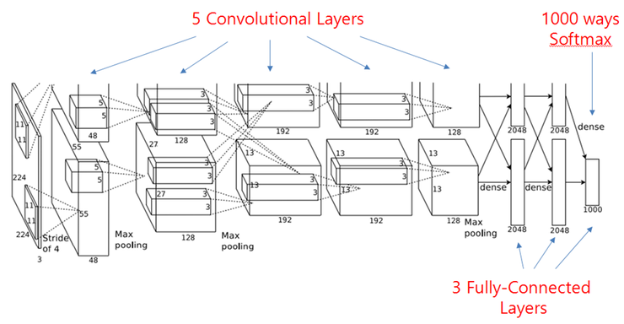
AlexNet architecture

Slide 28
AlexNet architecture
227x227x3 INPUT 55x55x96 CONV1: 96 11x11 filters at stride 4, pad 0
27x27x96 MAX POOL1: 3x3 filters at stride 2
27x27x96 NORM1: Normalization layer 27x27x256 CONV2: 256 5x5 filters at stride 1, pad 2
13x13x256 MAX POOL2: 3x3 filters at stride 2
13x13x256 NORM2: Normalization layer 13x13x384 CONV3: 384 3x3 filters at stride 1, pad 1
13x13x384 CONV4: 384 3x3 filters at stride 1, pad 1
13x13x256 CONV5: 256 3x3 filters at stride 1, pad 1
6x6x256 MAX POOL3: 3x3 filters at stride 2 4096 FC6: 4096 neurons 4096 FC7: 4096 neurons 1000 FC8: 1000 neurons (class scores)

Slide 29
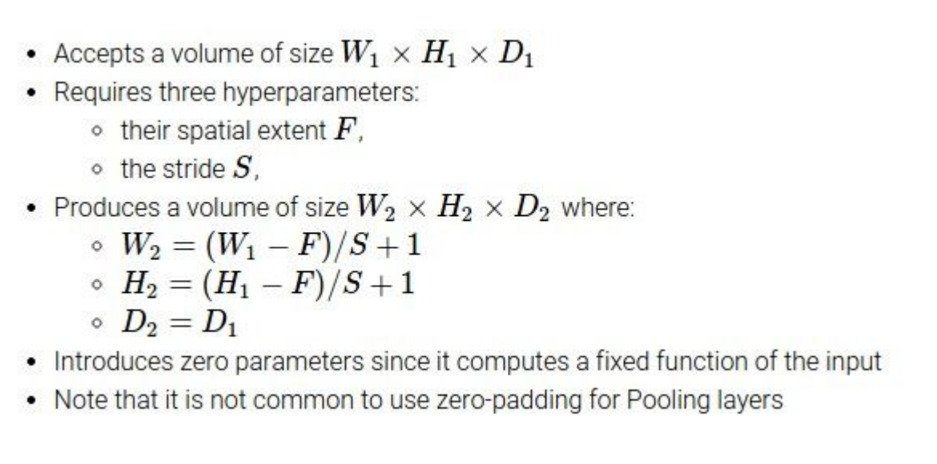

Slide 30
Recurrent Neural Networks (RNN)
Architecture of a traditional RNN ― Recurrent neural networks, also known as RNNs, are a class of neural networks that allow previous outputs to be used as inputs while having hidden states.

Slide 31
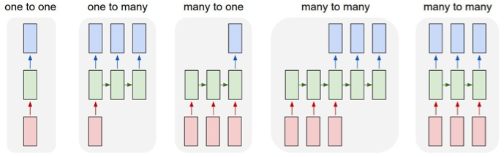
Recurrent Neural Networks: Process Sequences
Image Captioning image -> sequence of words
Notes:
Sequence output (e.g. image captioning takes an image and outputs a sentence of words).
One –to – One : mẫu bài toán cho Neural Network (NN) và Convolutional Neural Network (CNN), 1 input và 1 output, ví dụ với CNN input là ảnh và output là ảnh được segment.
One to many: bài toán có 1 input nhưng nhiều output, ví dụ: bài toán caption cho ảnh, input là 1 ảnh nhưng output là nhiều chữ mô tả cho ảnh đấy, dưới dạng một câu.

Slide 32
Recurrent Neural Networks: Process Sequences
Sentiment Classification sequence of words -> sentiment
Notes:
sequence input (e.g. sentiment analysis where a given sentence is classified as expressing positive or negative sentiment)
Many to one: bài toán có nhiều input nhưng chỉ có 1 output, ví dụ bài toán phân loại hành động trong video, input là nhiều ảnh (frame) tách ra từ video, ouptut là hành động trong video

Slide 33
Recurrent Neural Networks: Process Sequences
Machine Translation seq of words -> seq of words
Notes:
Sequence input and sequence output (e.g. Machine Translation: an RNN reads a sentence in English and then outputs a sentence in French).
Many to many: bài toán có nhiều input và nhiều output, ví dụ bài toán dịch từ tiếng anh sang tiếng việt, input là 1 câu gồm nhiều chữ: “I love Vietnam” và output cũng là 1 câu gồm nhiều chữ “Tôi yêu Việt Nam”.

Slide 34
Recurrent Neural Networks: Process Sequences
Video classification on frame level
Notes:
Synced sequence input and output (e.g. video classification where we wish to label each frame of the video).
lưu ý rằng trong mọi trường hợp không có ràng buộc được chỉ định trước trên các chuỗi độ dài vì phép biến đổi lặp lại (màu xanh lá cây) được cố định và có thể được áp dụng bao nhiêu lần tùy thích.

Slide 35
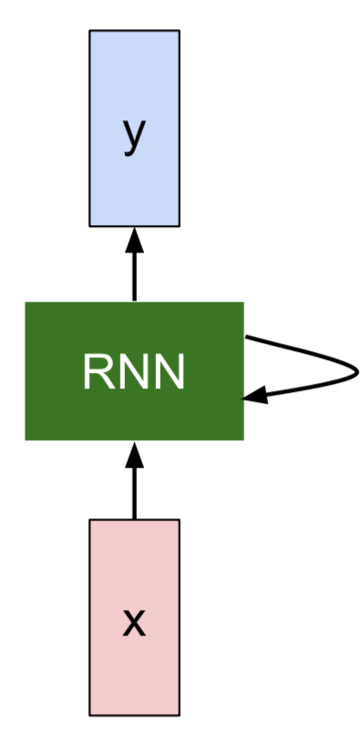
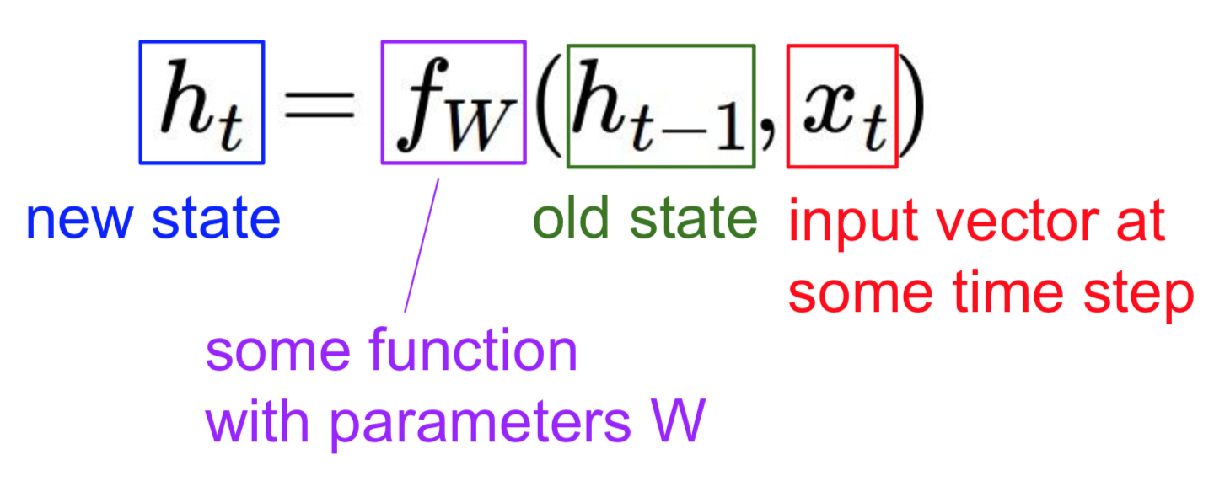
RNN Computation- Recurrent Neural Network
We can process a sequence of vectors x by
applying a recurrence formula at every time step:
Notice: the same function and the same set of parameters are used at every time step.

Slide 36
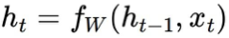
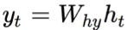
RNN Computation- Recurrent Neural Network
(Vanilla) Recurrent Neural Network
The state consists of a single “hidden” vector h:

Slide 37
The above specifies the forward pass of a vanilla RNN. This RNN’s parameters are the three matrices -
W_hh : Matrix based on the Previous Hidden State
W_xh : Matrix based on the Current Input
W_hy : Matrix based between hidden state and output

Slide 38
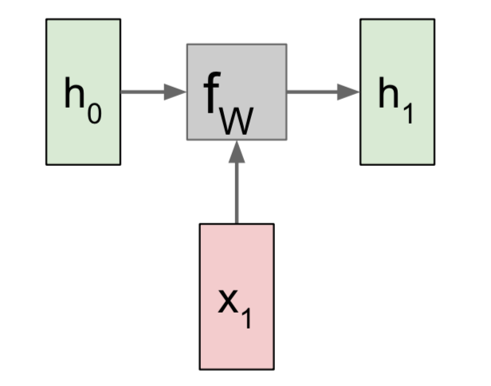
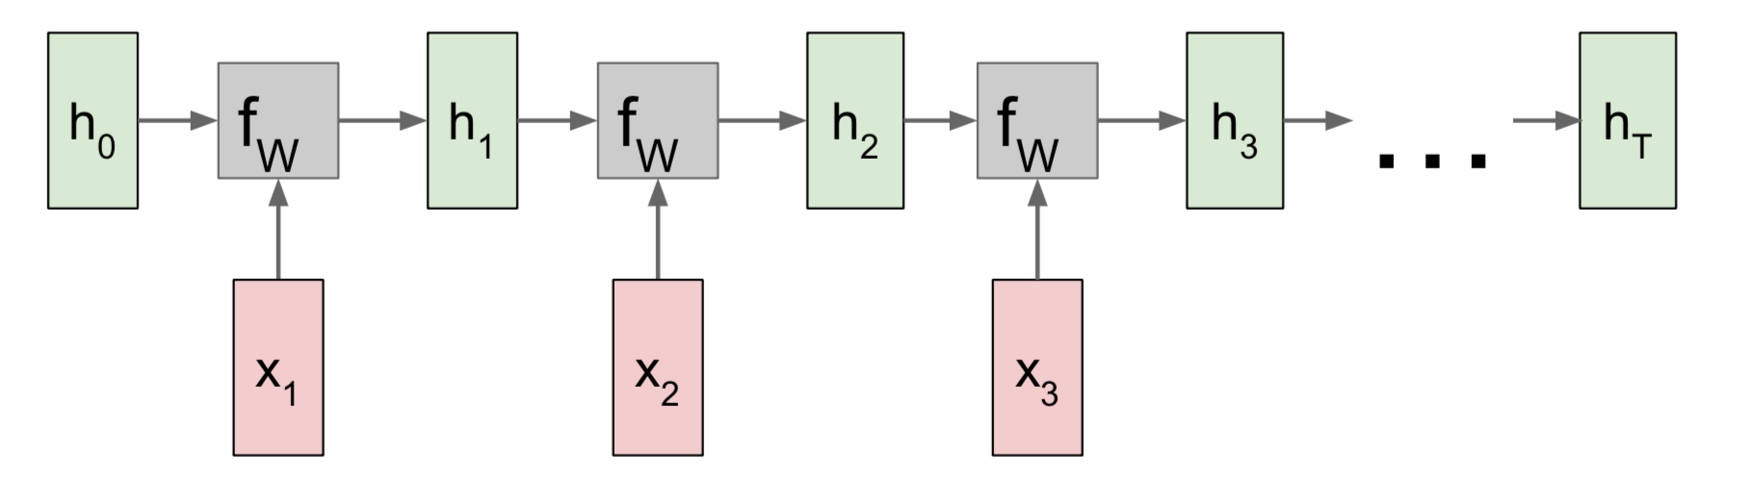
RNN - Computational Graph

Slide 39
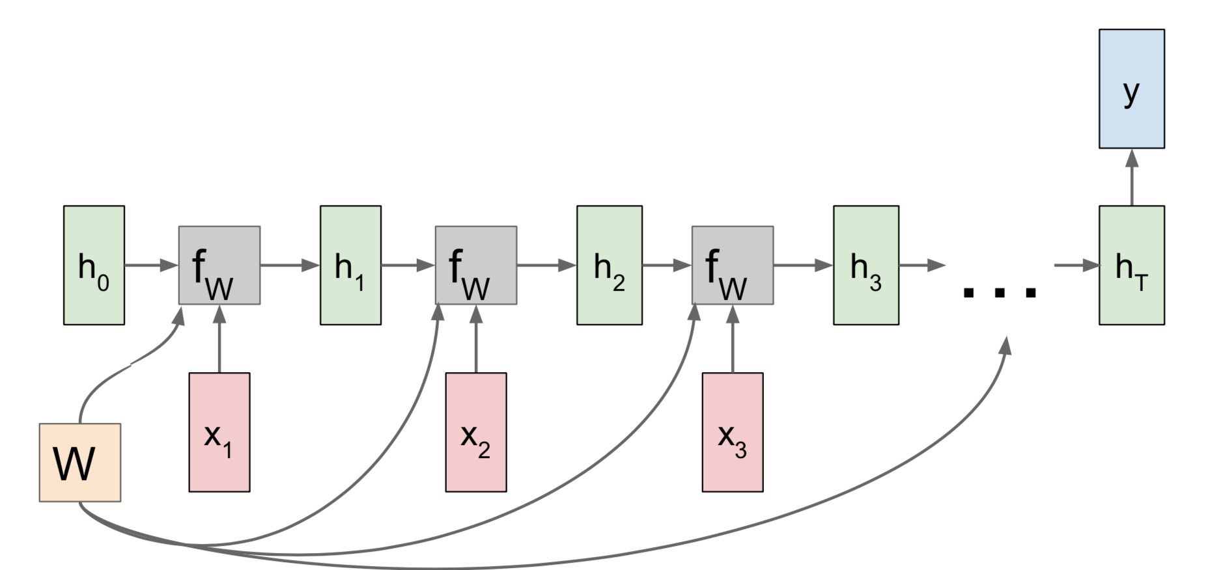
RNN - Computational Graph
Re-use the same weight matrix at every time-step
Many – to - one

Slide 40
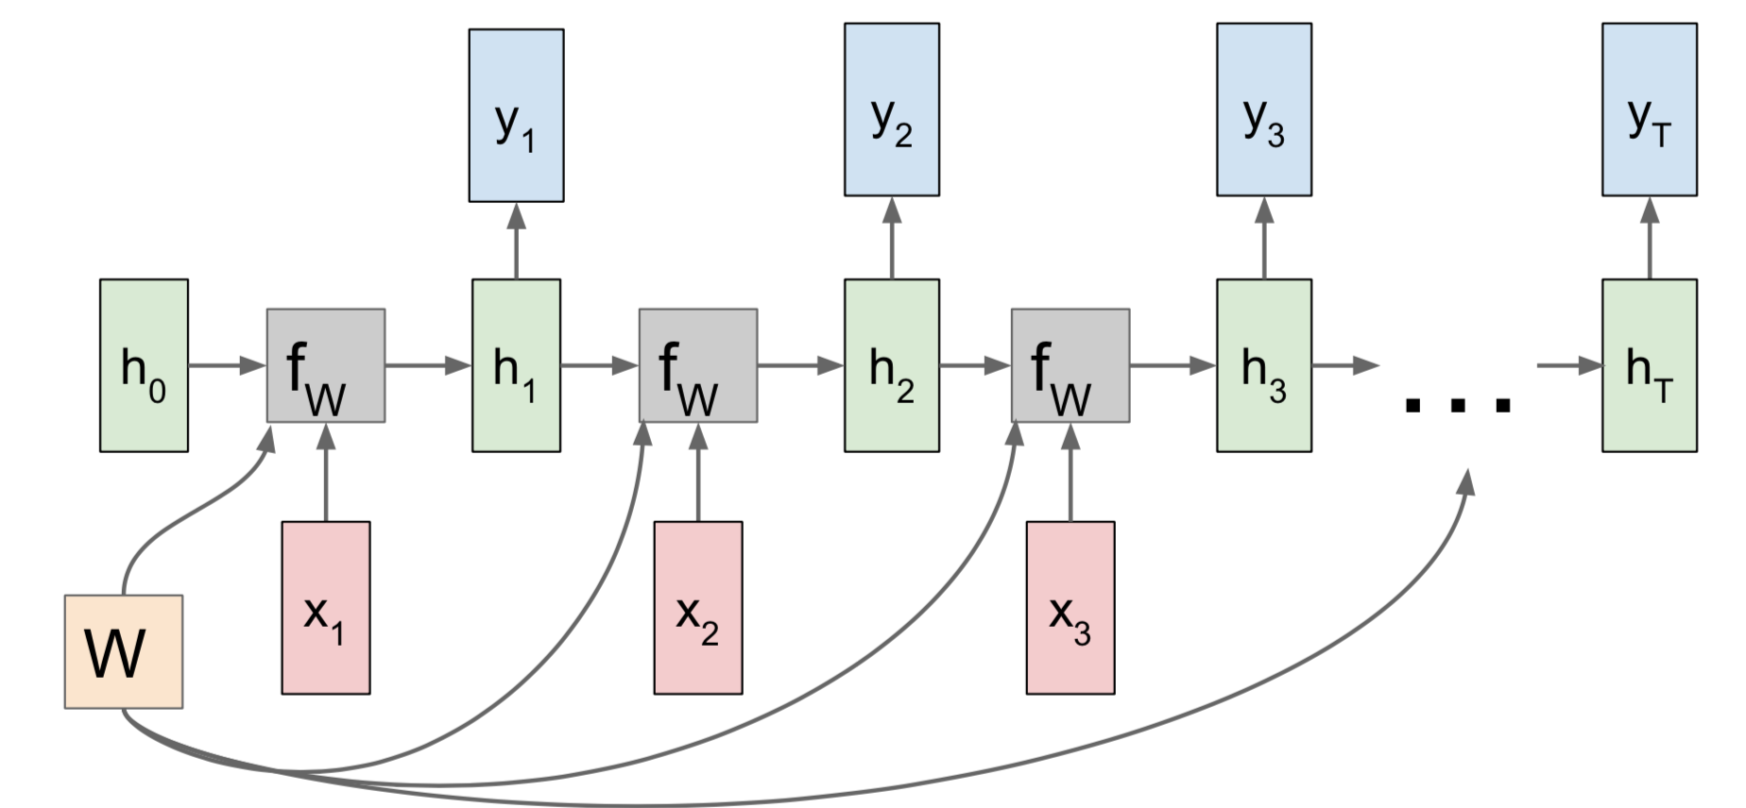
RNN - Computational Graph
Computational Graph: Many to Many

Slide 41
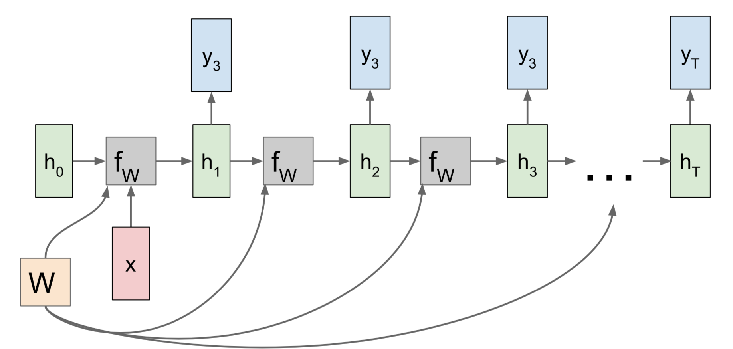
RNN - Computational Graph
Computational Graph: One to Many

Slide 42
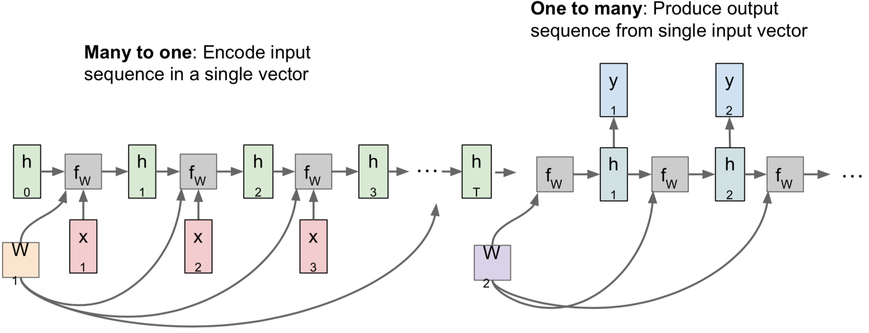
Example
Sequence to Sequence: Many-to-one + one-to-many

Slide 43
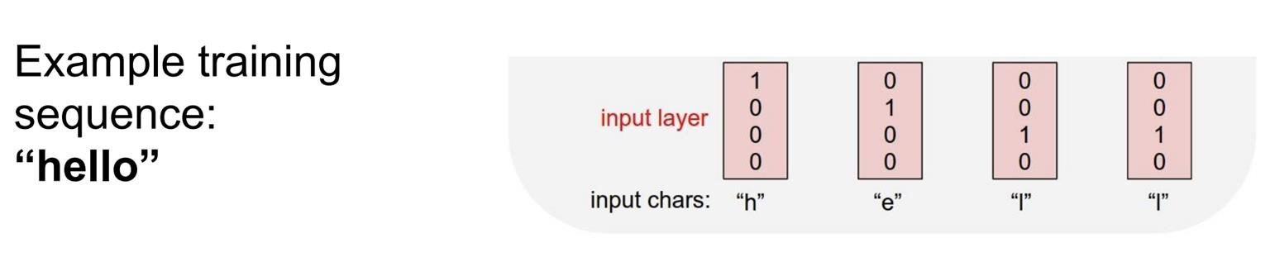
Example Character-level language model
Vocabulary - “H”, “E”, “L”, “O”

Slide 44
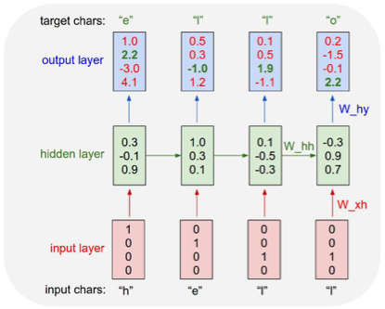
Example Character-level language model
4 separate training examples:
1. The probability of “e” should be likely given the context of “h”.
2. “l” should be likely in the context of “he”.
3. “l” should also be likely given the context of “hel”.
4. “o” should be likely given the context of “hell”.

Slide 45
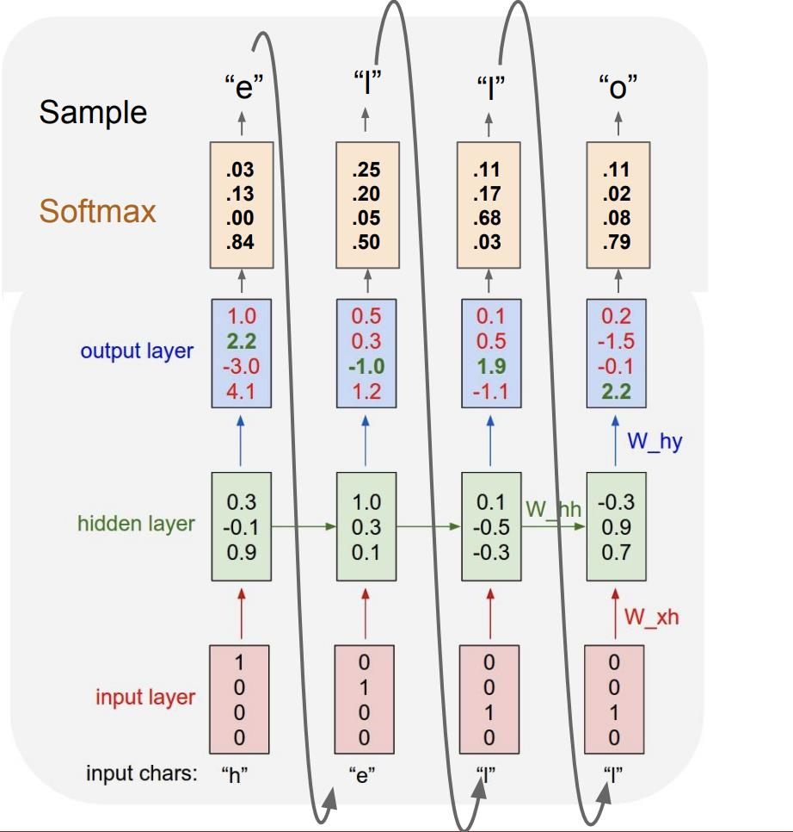
Example Character-level language model
At test-time sample characters one at a time, feed back to model

Slide 46
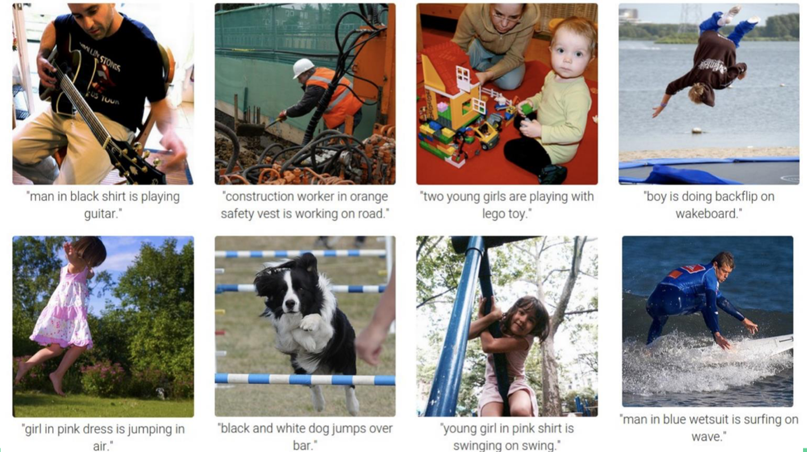
RNN Image Captioning

Slide 47
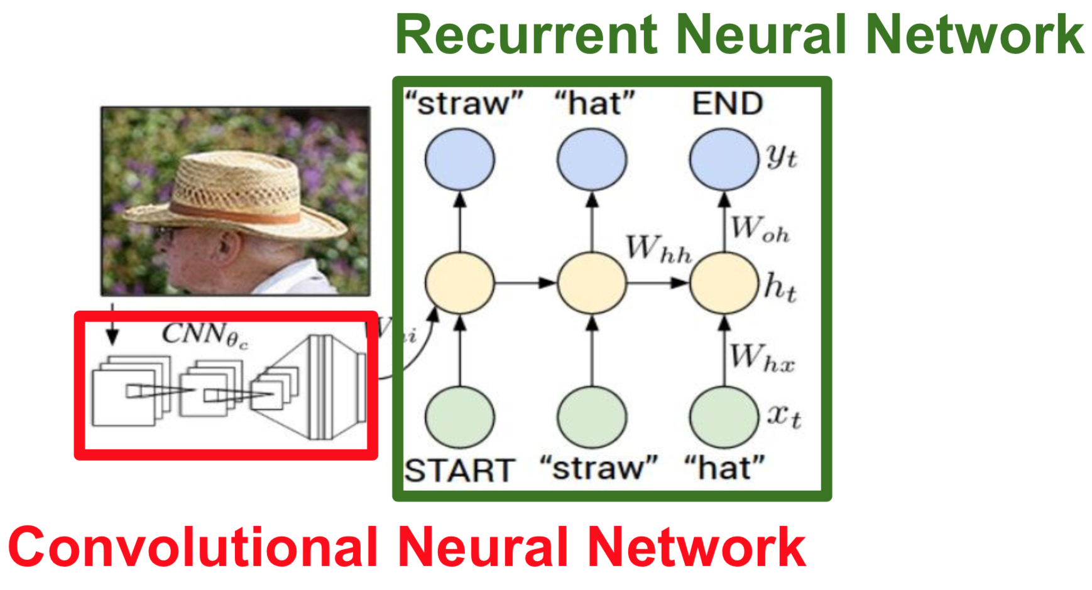
RNN Image Captioning

Slide 48
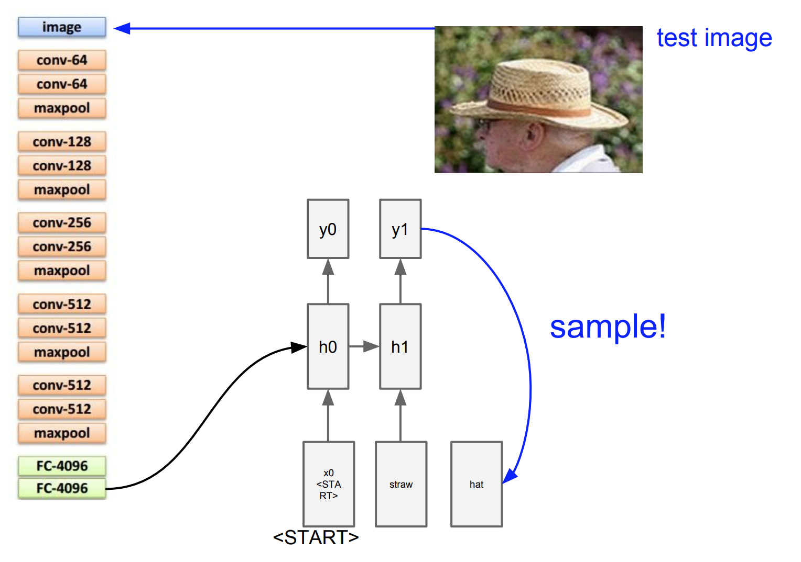
RNN Image Captioning
Image captioning with ConvNets and RNNs
We use the FC-4096 layer as the image representation and push it to RNNs which generate sentences as we saw before
Notes:
We use the FC-4096 layer as the image representation and push it to RNNs which generate sentences as we saw before

Slide 49
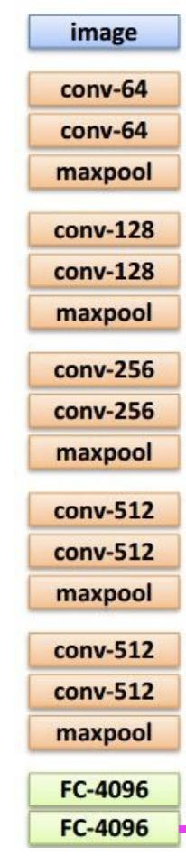

Image captioning with ConvNets and RNNs
Man with a dog

Slide 50
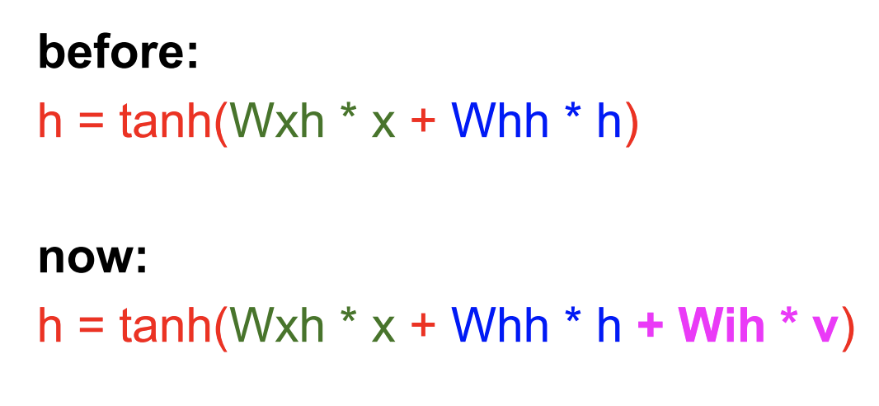
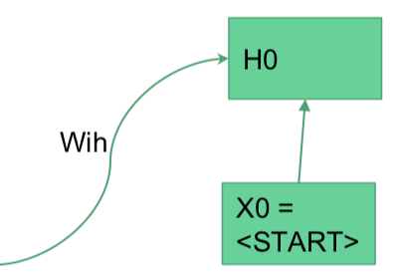
Image captioning with ConvNets and RNNs
- First caption input will be constant string - <START>

Slide 51
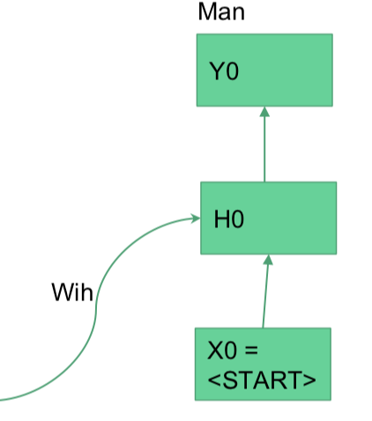
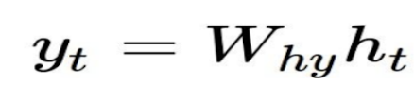
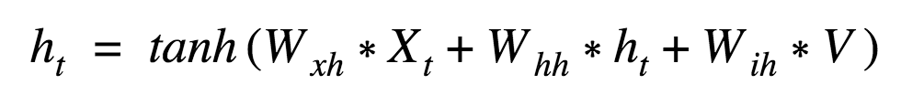
Image captioning with ConvNets and RNNs
- - Generating first word in caption

Slide 52
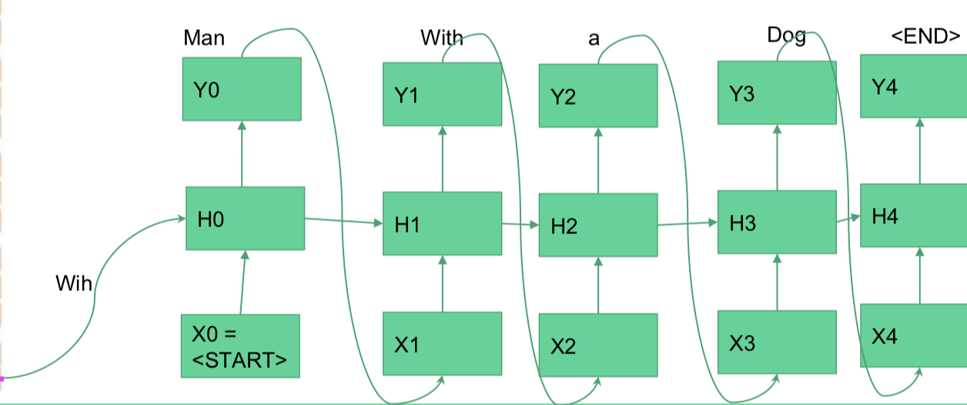
Image captioning with ConvNets and RNNs
- continue until Yt = <END>

Slide 53
Application
Medical (Cancer Detection, Pre-Natal)
Finance (Trading, Energy Forecasting, Risk)
Infrastructure (Structure Safety and Traffic)
Weather Forecasting and Event Detection
Notes:
Speech to text: Chuyển giọng nói sang text.
Sentiment classification: phân loại số sao cho các bình luận, ví dụ: input: “ứng dụng tốt”, output: 4 sao.
Machine translation: Bài toán dịch tự động giữa các ngôn ngữ.
Video recognition: Nhận diện hành động trong video.
Heart attack: Dự đoán đột quỵ tim.

Slide 54
Summary
Advantages | Drawbacks
• Possibility of processing input of any length • Model size not increasing with size of input • Computation takes into account historical information • Weights are shared across time | • Computation being slow • Difficulty of accessing information from a long time ago • Cannot consider any future input for the current state

